Slide 1
TRƯỜNG THCS&THPT ĐÔNG THÁI
Bài 6
NƯỚC MĨ
GV: Nguyễn Đình Thế

Slide 2
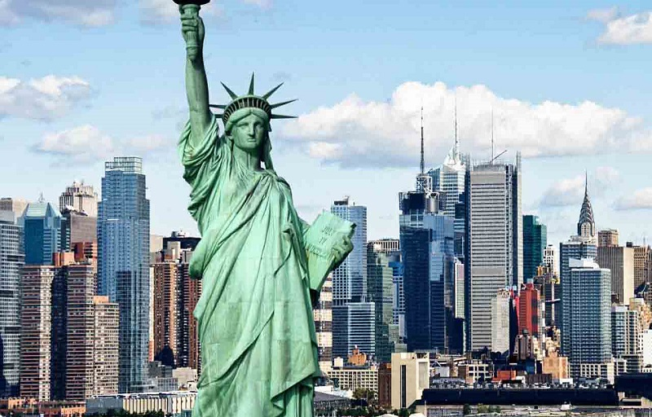
CHƯƠNG IV
MĨ, TÂY ÂU, NHẬT BẢN ( 1945 – 2000)
BÀI 6: NƯỚC MĨ

Slide 3
NỘI DUNG BÀI HỌC
1. TÌNH HÌNH KINH TẾ VÀ KHKT
2. CHÍNH SÁCH ĐỐI NGOẠI

Slide 4
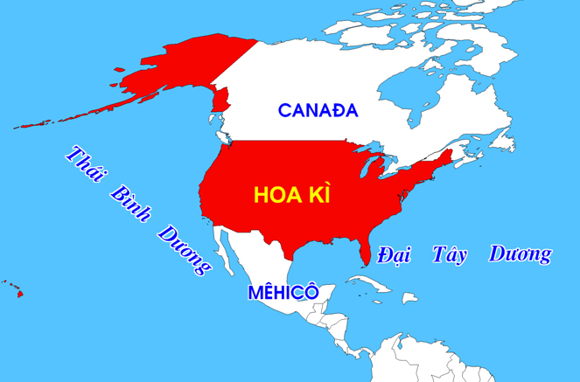
+ Diện tích:²9,8 triệu km² (thứ 3 TG)
+ Dân số: 331 triệu người (2021 - thứ 3 TG)
+ Thủ đô: Washington

Slide 5
1. Tình hình Kinh tế, khoa học kĩ thuật:
a. Kinh tế:
- Sau chiến tranh thế giới thứ 2, nền kinh tế Mĩ phát triển mạnh mẽ:
+ Sản lượng công nghiệp chiếm hơn một nửa công nghiệp thế giới (1948 – hơn 56%).
+ Sản lượng nông nghiệp năm 1949 bằng 2 lần SL của Anh, Pháp, Đức, Ý, Nhật Bản cộng lại.
+ 3/4 dự trữ vàng thế giới, hơn 50% số tàu bè trên biển.
+ Chiếm gần 40% tổng sản lượng kinh tế thế giới.
=> Khoảng 20 năm sau chiến tranh Mĩ trở thành trung tâm kinh tế - tài chính lớn nhất thế giới.
Tình hình kinh tế của nước Mĩ sau chiến tranh thế giới thứ hai như thế nào?

Slide 6
1. Kinh tế, khoa học kĩ thuật:
a. Kinh tế:
*. Nguyên nhân:
Nguyên nhân nào giúp nền kinh tế Mĩ phát triển nhanh đến như vậy?
1. Điều kiện tự nhiên + con người
2. Lợi dụng chiến tranh.
3. Khoa học kỹ thuật
4. Các công ty có khả năng cạnh tranh lớn.
5. Vai trò nhà nước.

Slide 7
1. Kinh tế, khoa học kĩ thuật:
a. Kinh tế: giai đoạn nửa sau thập niện 70 đến nay
Từ 1973 do tác động của khủng hoảng năng lượng thế giới kinh tế Mĩ lâm vào khủng hoảng, suy thoái.
Đến năm 1983 khinh tế bắt đầu phục hồi, Mĩ vẫn đứng đầu thế giới nhưng tỉ trọng của nền kinh tế giảm sút so với giai đoạn trước.
- Từ năm 1991, trải qua những đợt suy thoái nhưng kinh tế Mĩ vẫn đứng đầu thế giới.

Slide 8
1. Kinh tế, khoa học kĩ thuật:
a. Kinh tế:
b. Khoa học kĩ thuật
Về khoa học – kĩ thuật Mĩ đạt được những thành tựu gì?
- Mĩ là nước khởi đầu cuộc cách mạng KHKT hiện đại và đạt được nhiều thành tựu:
+ Chế tạo công sụ sản xuất mới.
+ vật liệu mới.
+ Năng lượng mới.
+ Chinh phục vũ trụ.
+ Đi đầu trong cuộc cách mạng xanh.
- Mĩ là nước khởi đầu cuộc cách mạng KHKT
- Đạt được những thành tựu to lớn: Công cụ sản xuất mới, vật liệu mới, năng lượng mới, chinh phục vũ trụ, cách mạng xanh
- Từ nửa sau thập niên 70: KH- KT: Tiếp tục phát triển mạnh mẽ, chiếm 1/3 phát minh thế giới.

Slide 9
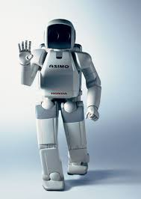
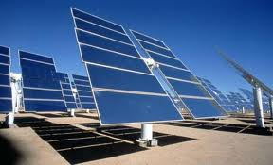
Công cụ mới
Năng lượng mới
Vật liệu mới

Slide 10
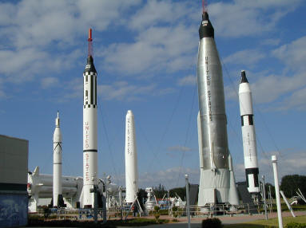
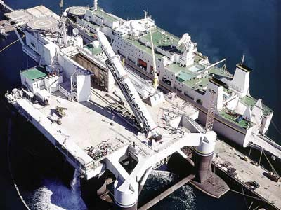
Trung tâm Vũ trụ Kennedy là nơi phóng các tàu vũ trụ của NASA gần Mũi Canaveral trên đảo Merritt, Florida, Hoa Kỳ.
Nơi này nằm giữa Miami và Jacksonville, Florida. Nó dài khoảng 34 dặm và rộng khoảng 6 dặm, bao phủ 219 dặm vuông.
Khoảng 17.000 người làm việc tại nơi này.

Slide 11
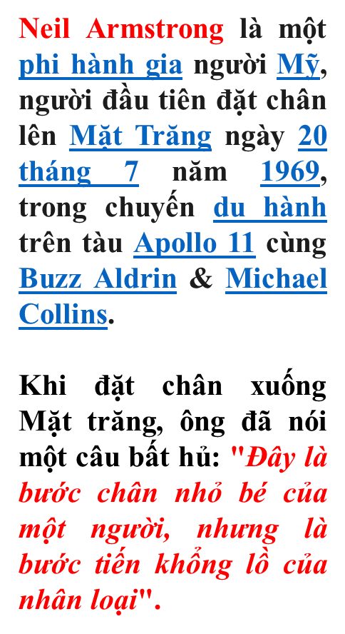
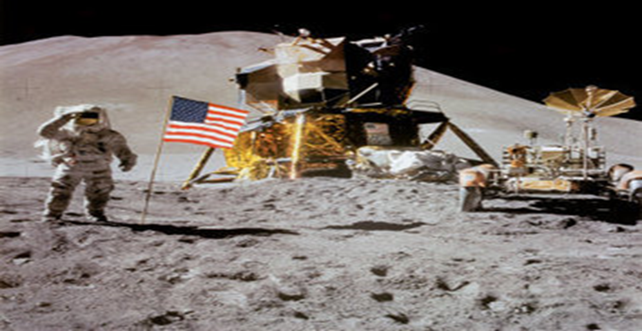
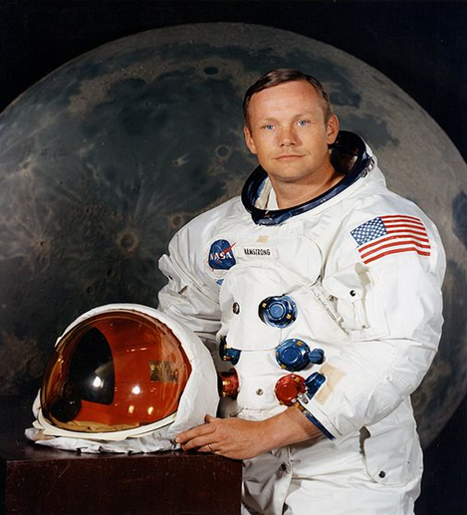

Slide 12
2. Chính sách đối ngoại:
- Sau CTTGII, Mĩ thực hiện « Chiến lược toàn cầu » âm mưu làm bá chủ thế giới:
1. Ngăn chặn tiến tới xóa bỏ xã hội chủ nghĩa.
2. Đàn áp phong trào giải phóng dân tộc, phong trào công nhân, phong trào hòa bình trên thế giới.
3. Khống chế, chi phối các nước tư bản đồng minh phụ thuộc vào Mĩ.
Trong giai đoạn 1945 đến 1973 Mĩ đã thực hiện chính sách đối ngoại như thế nào?

Slide 13
2. Chính sách đối ngoại:
Để thực hiện: Mĩ đã gây ra chiến tranh lạnh, chiến tranh xâm lược, bạo loạn, lật đổ, tiêu biểu là cuộc chiến tranh xâm lược Việt Nam.
- Năm 1972 Ních Xơn thăm Trung Quốc đồng thời hòa hoãn với Liên Xô. Nhằm chống lại phong trào cách mạng của các dân tộc.
Để thực hiện mục tiêu của chiến lược toàn cầu thì Mĩ đã làm gì?

Slide 14
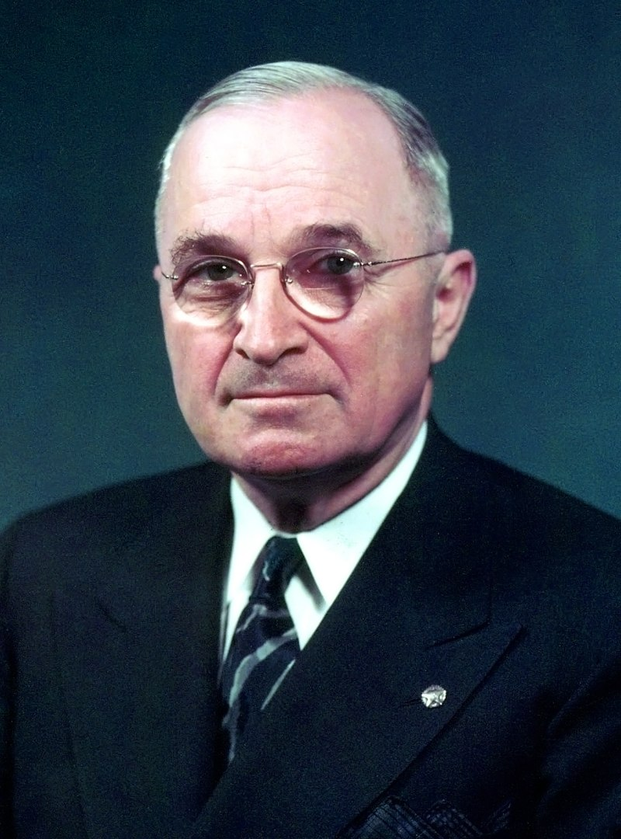
Tổng thống Truman

Slide 15
2. Chính sách đối ngoại:
Sau thất bại ở Việt Nam, Mĩ tiếp tục triển khai “ chiến lược toàn cầu”. Với học thuyết Ri gân, vẫn tăng cường chạy đua vũ trang.
Từ giữa những năm 80, xu hướng đối thoại và hòa hoãn ngày càng chiếm ưu thế trên thế giới. Nên 12/1989 Mĩ và Liên Xô đã chấm dứt chiến tranh lạnh.

Slide 16
2. Chính sách đối ngoại:
Trong và sau Chiến tranh lạnh:
- Thực hiện “Chiến lược cam kết và mở rộng” với 3 mục tiêu:
+ Đảm bảo an ninh của Mĩ với lực lượng quân sự mạnh, sẳn sàng chiến đấu.
+ Tăng cường khôi phục và phát triển tính năng động và sức mạnh của nền kinh tế Mĩ.
+ Sử dụng khẩu hiệu “thúc đẩy dân chủ” để can thiệp vào công việc nội bộ của nước khác.
Trong giai đoạn 1991-2000 Mĩ thực hiện chiến lược gì? Và với những mục tiêu nào?

Slide 17
2. Chính sách đối ngoại:
Mĩ muốn thiết lập một trật tự “đơn cực”, trong đó Mĩ là siêu cường duy nhất lãnh đạo thế giới.
Vụ khủng bố ngày 11/9/2001 ở Mĩ, đã buộc Mĩ phải thay đổi chính sách đối nội, đối ngoại trong thế kỉ XXI.
Ngày 11/7/1995 Mĩ bình thường hóa quan hệ với Việt Nam.
=>Mĩ luôn thể hiện âm mưu là “siêu cường duy nhất bá chủ thế giới”.

Slide 18
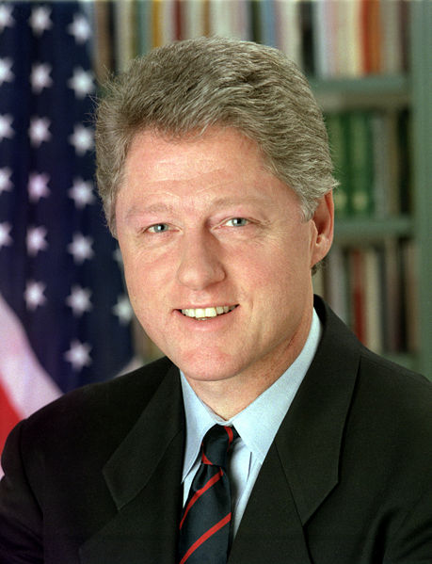
Tổng thống B.Clinton

Slide 19
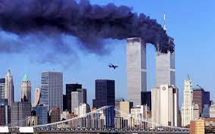
HÌNH ẢNH HAI TÒA NHÀ CỦA MĨ BỊ KHỦNG BỐ

Slide 20
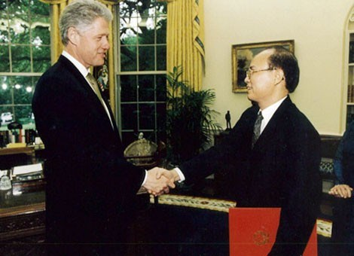
Tổng thống B.Clinton vị tổng thống đầu tiên của Mĩ sang thăm Việt Nam.

Slide 21
BÀI TẬP CỦNG CỐ
Câu 1. Sau chiến tranh thế giới thứ hai, vị thế của Mĩ như thế nào trên thế giới?
A. Trung tâm kinh tế - tài chính lớn nhất thế giới.
B. Một trong hai trung tâm kinh tế - tài chính lớn thế giới.
C. Một trong ba trung tâm kinh tế - tài chính lớn của thế giới.
D. Là chủ nợ của nhiều nước trên thế giới.
Câu 2. Biểu hiện sức mạnh tài chính của Mĩ sau chiến tranh thế giới thứ hai ?
A. Dự trữ vàng gấp 10 lần các nước Tây Âu.
B. Mĩ là chủ nợ của Nhật Bản.
C. Mĩ nắm ¾ trữ lượng vàng của thế giới.
D. Mĩ viện trợ cho các nước Tây Âu.

Slide 22
Câu 3. Vì sao từ năm 1973 kinh tế Mĩ lâm vào tình trạng khủng hoảng và suy thoái kéo dài ?
A. Tác động của cuộc khủng hoảng năng lượng thế giới.
B. Mĩ tăng cường chạy đua vũ trang.
C. Sự vươn lên của nền kinh tế Tây Âu, Nhật Bản.
D. Dự trữ vàng của Mĩ chỉ còn hơn 11 tỉ USD.
Câu 4. Tình hình kinh tế nước Mĩ từ năm từ 1973 đến năm 1982 ?
A. Tiếp tục ổn định, phát triển.
B. Bị các nước Tây Âu vượt qua.
C. Khủng hoảng và suy thoái.
D. Là trung tâm kinh tế - tài chính duy nhất thế giới.

Slide 23
Câu 5: Nội dung nào sau đây không phải là mục tiêu cơ bản trong “chiến lược toàn cầu " của Mỹ
A. Đàn áp phong trào giải phóng dân tộc, khống chế các nước đồng minh.
B. Ngăn chặn, đẩy lùi rồi tiến tới tiêu diệt các nước xã hội chủ nghĩa.
C. Khống chế, nô dịch các nước đồng minh của Mĩ.
D. Sử dụng khẩu hiệu “ Thúc đẩy dân chủ " để can thiệp vào nội bộ nước khác.

Slide 24
Câu 6: Mĩ dựa trên cơ sở nào sau đây để đề ra “Chiến lược toàn cầu"?
A. Sự hợp tác của các nước tư bản Tây Âu.
B. Sự cạnh tranh quyết liệt của Tây Âu và Nhật Bản.
C. Sự phát triển của phong trào giải phóng dân tộc.
D. Tiềm lực kinh tế, quân sự và khoa học kĩ thuật vượt trội.
Câu 7: Từ những năm 90 của thế kỷ XX , Mĩ sử dụng công cụ nào để can thiệp vào công việc nội bộ của các nước?
A. Tiền vốn đầu tư.
B. Sức mạnh quân sự.
C. Khẩu hiệu “ Thúc đẩy dân chủ “.
D. Chủ nghĩa khủng bố.

Slide 25
BÀI HỌC KẾT THÚC
CHÚC CÁC EM HỌC TỐT!

